Slide 1
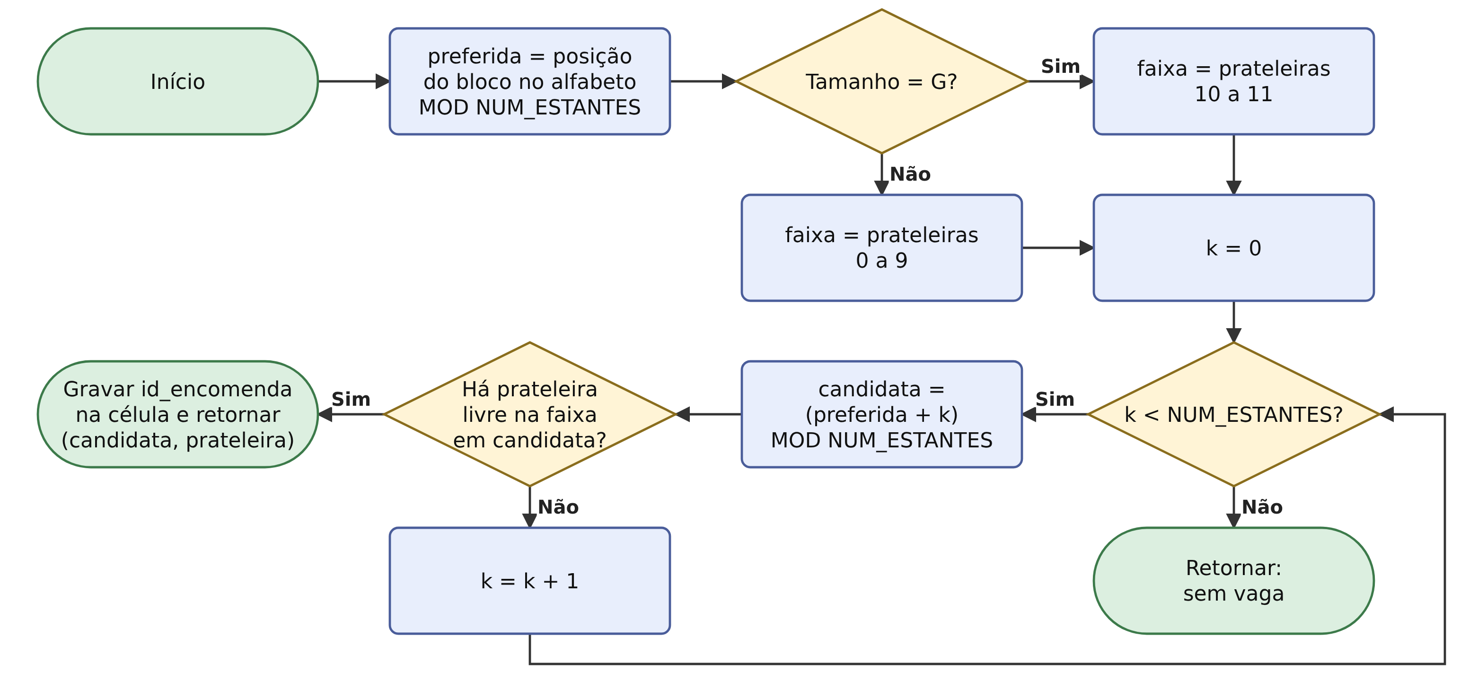
Programação estruturada em C
C99
sem avisos de compilação
Alocação na estante (A1)
4 x 12
matriz da estante
9
conjuntos de testes passando
Figura 8 – Fluxograma da alocação na estante (A1). Fonte: elaborado pelos autores (2026).
Notes:
FALA (cerca de 3 min). São dois programas em C: o portaria, que é o nó de uma portaria, e o central, que consolida. C99, só biblioteca padrão, sem nenhum aviso com -Wall -Wextra -pedantic. Funções pequenas com o nome do módulo no prefixo; fgets com validação; toda função comentada. A estante é uma matriz 4 por 12: cada linha é a estante de um bloco, cada coluna é uma prateleira; as prateleiras 10 e 11 são de volumes grandes; a matriz é reconstruída ao abrir o programa a partir das pendentes. A1: começa pela estante do bloco, procura a primeira prateleira livre da faixa do tamanho e, se estiver cheia, tenta as outras em ordem circular. A3, a retirada, é pelo código: o programa acha a encomenda pendente, mostra unidade e destinatário e o porteiro confirma com o morador (até 3 tentativas). A5, na central: se o id já foi aplicado, ignora. São 9 conjuntos de testes, todos passando. Agora a demonstração.

Slide 2
Demonstração ao vivo
1
2
3
4
Portaria offline
Registrar encomendas
Sincronizar com a central
Retirar com o código
Portaria agora OFFLINE.
Encomenda 9 registrada para D-7.
Guardar na estante D, prateleira 0.
2 operacao(oes) enviada(s) para dados/rede/P01.log.
Retirada registrada: encomenda 9, por Rafael Costa.
Terminal 1: portaria • Terminal 2: central
Notes:
DEMONSTRAÇÃO (cerca de 4 min). Seguir documento-final/apresentacao/roteiro-demonstracao.md. Antes: central duas vezes (17 aplicadas e 14 encomendas; depois 0 aplicadas). Passo 1: opção 9, portaria OFFLINE. Passo 2: opção 1, D, 7, Rafael Costa, Transp Alfa, M; depois D, 15, Beatriz Alves, Transp Gama, P; ANOTAR o código. Opção 8 mostra 2 operações aguardando. Passo 3: opção 9 (online) e opção 8; rodar a central: só 2 aplicadas, 10 já aplicadas. Passo 4: opção 2, código errado (tentativa 1 de 3), código certo, N (cancela), de novo com S e nome. Sincronizar e central: 1 aplicada. Abrir dados/central/relatorio-consolidado.txt. Atenção: a coluna ANTIGAS muda com a data de hoje. Se falhar: repetir o comando uma vez; se continuar, mostrar o slide seguinte (plano B).

Slide 3
Plano B: saída do programa
17
operações aplicadas na 1ª execução da central (14 encomendas)
Relatório consolidado com dados de exemplo
Portaria | Registradas | Pendentes | Retiradas | Devolvidas | Antigas
P01 | 8 | 6 | 1 | 1 | 2
P02 | 6 | 5 | 1 | 0 | 0
Total | 14 | 11 | 2 | 1 | 2
0
aplicadas na 2ª execução: as 17 já estavam aplicadas
Valores gerados em 29/10/2026. A coluna Antigas depende da data de execução. Fonte: elaborado pelos autores (2026).
Notes:
SLIDE DE RESERVA: usar só se o programa falhar na hora. Mostra o resultado da central (17 operações aplicadas na primeira execução, 14 encomendas; na segunda, 0 aplicadas) e o relatório consolidado do trabalho (Quadro 2). Explicar: reenviar o mesmo arquivo não duplica nada, é a consolidação idempotente (A5).

